Slide 1

الخامسة

Slide 2






تعيين تلميذ(ة) للإجابة.
توجيهات و شرح التعليمات.
عرض فيديو.
المرور بين الصفوف للمساعدة و تصحيح الإنجازات
عمل في ثنائيات.
نهاية الشريط، المرور إلى الشريحة الموالية.

Slide 3

تنظيم حصص الأسبوع
اليوم 4 -
اليوم1 -
أنشطة اعتيادية (10د).
ورشة القراءة: استثمار النص (50د).
إملاء (30د).
أنشطة اعتيادية (10د).
معجم (25د) .
ورشة الاستماع والتحدث (30د) .
الكلمات البصرية+ القراءة المشتركة(20د) .
اليوم 5 -
اليوم2 -
أنشطة اعتيادية (10د).
ورشة القراءة (40د).
التعبير الكتابي (35د).
أنشطة اعتيادية (10د) .
ورشة الاستماع والتحدث 30د).
ورشة القراءة (45د).
اليوم 6 -
اليوم 3 -
أنشطة اعتيادية (10د).
ورشة القراءة: الطلاقة والفهم (30د).
استماع و تحدث: توليف (15د).
التعبير الكتابي: (30د).
أنشطة اعتيادية (10د).
ورشة الاستماع والتحدث (30د).
ورشة القراءة (45د).
Révision
Lecture offerte

Slide 4


عند نهاية الحصة
على الأقل80 % من المتعلمين سيكونون قادرين على:
إنتاج حكاية جديدة تشبه حكاية «قطرة ماء»؛
قراءة النص بطلاقة؛
فهم النص القرائي «كنز الطبيعة (الجزء 2)» من خلال الإجابة عن أسئلة الفهم.

Slide 5







هيكلة حصة اليوم
- 01 افتتاح الحصة
المعاني المتعددة
- 02 استماع وتحدث
قطرة ماء: إنتاج حكاية جديدة.
- 03 قراءة
  قراءات فردية؛
  إستراتيجية الفهم.

Slide 6



مرحبا بكم. سننطلق في حصة اللغة العربية.
اختــتام الحــصة
قراءة
استـماع وتحدث
افتتاح الحصة

Slide 7




قبل أن نبدأ حصة اليوم نتذكر شروط الحصول على نجمة التميز.
اختــتام الحــصة
قراءة
استـماع وتحدث
معــــــــــجم
افتتاح الحصة
أَطْلُبُ تَوْضيحاً إِذا لَمْ أَفْهَمْ.
أُقَدِّمُ إِجاباتي في جُمْلَةٍ تامَّةٍ.

Slide 8


ضعوا اللوحة والكراسة في القمطر.
اختــتام الحــصة
قراءة
استـماع وتحدث
افتتاح الحصة

Slide 9
سنتدرب اليوم على توظيف إستراتيجية الكلمات الجامعة.
اختــتام الحــصة
قراءة
استـماع وتحدث
افتتاح الحصة
اَلْكَلِماتُ ٱلْجامِعَةُ

Slide 10


خذوا ألواحكم.
اختــتام الحــصة
قراءة
استـماع وتحدث
افتتاح الحصة

Slide 11

هذه سلسلة كلمات. من يقرؤها؟ اكتبوا الكلمة الجامعة لها.
اختــتام الحــصة
قراءة
استـماع وتحدث
افتتاح الحصة
كُرَةُ ٱلْقَدَمِ – اَلْجَرْيُ – اَلسِّباحَةُ - اَلْكَراطي.
اَلْكَلِمَةُ ٱلْجامِعَةُ: .............................

Slide 12

ارفعوا ألواحكم. هل تتفقون مع هذه الإجابة؟ ماذا فعلت؟
اختــتام الحــصة
قراءة
استـماع وتحدث
افتتاح الحصة
كُرَةُ ٱلْقَدَمِ – اَلْجَرْيُ – اَلسِّباحَةُ - اَلْكَراطي.
اَلْكَلِمَةُ ٱلْجامِعَةُ: .............................

Slide 13
انتبهوا للتصحيح.
اختــتام الحــصة
قراءة
استـماع وتحدث
افتتاح الحصة
كُرَةُ ٱلْقَدَمِ – اَلْجَرْيُ – اَلسِّباحَةُ - اَلْكَراطي.
اَلْكَلِمَةُ ٱلْجامِعَةُ: رِياضَاتٌ

Slide 14
هذه سلسلة أخرى؟ اكتبوا الكلمة الجامعة لها.
اختــتام الحــصة
قراءة
استـماع وتحدث
افتتاح الحصة
كَأْسٌ– إِبْريقٌ – صَحْنٌ - مِلْعَقَةٌ.
اَلْكَلِمَةُ ٱلْجامِعَةُ: .............................

Slide 15
ارفعوا ألواحكم. هل تتفقون مع هذه الإجابة؟ كيف توصلت للجواب؟
اختــتام الحــصة
قراءة
استـماع وتحدث
افتتاح الحصة
كَأْسٌ– إِبْريقٌ – صَحْنٌ - مِلْعَقَةٌ.
اَلْكَلِمَةُ ٱلْجامِعَةُ: .............................

Slide 16
انتبهوا للتصحيح.
اختــتام الحــصة
قراءة
استـماع وتحدث
افتتاح الحصة
كَأْسٌ– إِبْريقٌ – صَحْنٌ - مِلْعَقَةٌ.
اَلْكَلِمَةُ ٱلْجامِعَةُ: اَلْأَواني

Slide 17
الآن هذه سلسلة كلمات. ستكتبون على ألواحكم الكلمة الدخيلة.
اختــتام الحــصة
قراءة
استـماع وتحدث
افتتاح الحصة
مَدْرَسَةٌ – كَريمٌ – يَجْلِسُ - بابٌ

Slide 18
ارفعوا ألواحكم. هل تتفقون مع هذه الإجابة؟ كيف حددت إجابتك؟
اختــتام الحــصة
قراءة
استـماع وتحدث
افتتاح الحصة
مَدْرَسَةٌ – كَريمٌ – يَجْلِسُ - بابٌ

Slide 19

انتبهوا للتصحيح. الكلمة الدخيلة هي: يجلس.
اختــتام الحــصة
قراءة
استـماع وتحدث
افتتاح الحصة
مَدْرَسَةٌ – كَريمٌ – يَجْلِسُ - بابٌ
كَلِمَةٌ دَخيلَةٌ

Slide 20
هذه سلسلة أخرى. اكتبوا الكلمة الدخيلة على ألواحكم.
اختــتام الحــصة
قراءة
استـماع وتحدث
افتتاح الحصة
دَرّاجَةٌ – هاتِفٌ - سَيّارَةٌ - قِطارٌ.

Slide 21
ارفعوا ألواحكم. هل تتفقون مع هذه الإجابة؟ كيف عرفت ذلك؟
اختــتام الحــصة
قراءة
استـماع وتحدث
افتتاح الحصة
دَرّاجَةٌ – هاتِفٌ - سَيّارَةٌ - قِطارٌ.

Slide 22
انتبهوا للتصحيح. الكلمة الدخيلة هي: هاتف
اختــتام الحــصة
قراءة
استـماع وتحدث
افتتاح الحصة
دَرّاجَةٌ – هاتِفٌ - سَيَّارَةٌ - قِطارٌ.
كَلِمَةٌ دَخيلَةٌ

Slide 23

استماع وتحدث
استماع وتحدث
قطرة ماء: إنتاج حكاية جديدة

Slide 24
نمر إلى حصة الاستماع والتحدث، ستتدربون على إنتاج حكاية جديدة تشبه حكاية «قطرة ماء».
اختــتام الحــصة
قراءة
استـماع وتحدث
افتتاح الحصة
إِنْتاجُ حِكايَةٍ جَديدَةٍ

Slide 25
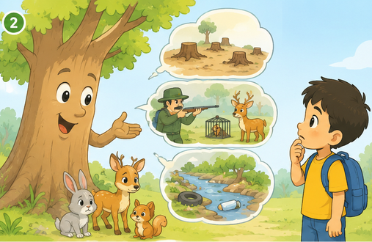
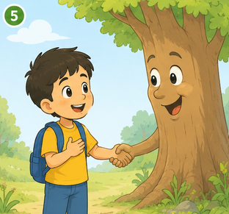
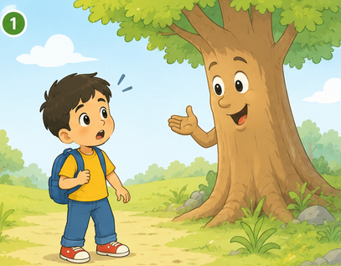
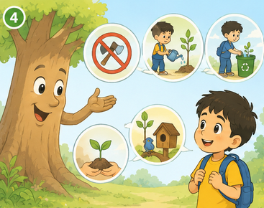
هذه مشاهد جديدة معبرة عن مقاطع البداية والوسط والنهاية. لاحظوها جيدا.
اختــتام الحــصة
قراءة
استـماع وتحدث
افتتاح الحصة
3
2
1
مَقْطَعُ ٱلنِّهايَةِ
مَقْطَعُ ٱلْوَسَطِ
مَقْطَعُ ٱلْبِدايَةِ

Slide 26
هذا مشهد، سنكتب جماعة بداية للقصة. نبدأ بتحديد الشخصيات. من في الصورة؟
اختــتام الحــصة
قراءة
استـماع وتحدث
افتتاح الحصة
مَقْطَعُ ٱلْبِدايَةِ
اَلشَّخْصِيّاتُ:
اَلطِّفْلُ – اَلشَّجَرَةُ

Slide 27
الآن، أين يوجد الطفل؟ ومتى؟
اختــتام الحــصة
قراءة
استـماع وتحدث
افتتاح الحصة
مَقْطَعُ ٱلْبِدايَةِ
أَيْنَ وَمَتى؟
في ٱلْغابَةِ في يَوْمٍ حارٍّ.

Slide 28
الآن، نحدد الأحداث. ماذا كان يَفْعَلُ الطفل؟ ماذا يريد؟ ماذا سمعَ فجأةً؟ ...
اختــتام الحــصة
قراءة
استـماع وتحدث
افتتاح الحصة
مَقْطَعُ ٱلْبِدايَةِ
اَلْأَحْداثُ:
-كانَ ٱلطِّفْلُ يَتَجَوَّلُ.
-شَعَرَ بٱلتَّعَبِ.
-اِقْتَرَبَ مِنْ شَجَرَةٍ كَبيرَةً.
-سَمِعَ صَوْتَ ٱلشَّجَرَةِ فَٱنْدَهَشَ كَثيراً.

Slide 29
الآن أمامكم دقيقة للتفكير لإنتاج بداية مناسبة ومشوقة للقصة تتضمن العناصر أمامكم.
اختــتام الحــصة
قراءة
استـماع وتحدث
افتتاح الحصة
اَلْأَحْداثُ:
مَتى وَأَيْنَ؟
-كانَ ٱلطِّفْلُ يَتَجَوَّلُ.
-شَعَرَ بٱلتَّعَبِ.
-اِقْتَرَبَ مِنْ شَجَرَةٍ كَبيرَةً.
-سَمِعَ صَوْتَ ٱلشَّجَرَةِ فَٱنْدَهَشَ كَثيراً.
-في ٱلْغابَةِ
-في يَوْمٍ حارٍّ.
اَلشَّخْصِيّاتُ:
اَلطِّفْلُ – اَلشَّجَرَةُ

Slide 30
انتهى الوقت. من يقدم إجابته أمام زملائه؟ -هل قدم الشخصيات والزمان والمكان والأحداث والتشويق؟
اختــتام الحــصة
قراءة
استـماع وتحدث
افتتاح الحصة
اَلْأَحْداثُ:
مَتى وَأَيْنَ؟
-كانَ يَتَجَوَّلُ ٱلطِّفْلُ.
-شَعَرَ بٱلتَّعَبِ.
-اِقْتَرَبَ مِنْ شَجَرَةٍ كَبيرَةً.
-سَمِعَ صَوْتَ ٱلشَّجَرَةِ فَٱنْدَهَشَ كَثيراً.
-في ٱلْغابَةِ
-في يَوْمٍ حارٍّ.
اَلشَّخْصِيّاتُ:
اَلطِّفْلُ – اَلشَّجَرَةُ

Slide 31
هذه إجابة أخرى. من يقرأ؟
اختــتام الحــصة
قراءة
استـماع وتحدث
افتتاح الحصة
مَقْطَعُ ٱلْبِدايَةِ
كانَ عُمَرُ يَتَجَوَّلُ في ٱلْغابَةِ في يَوْمٍ حارٍّ، فَشَعَرَ بِٱلتَّعَبِ، ثُمَّ ٱقْتَرَبَ مِنْ شَجَرَةٍ كَبيرةٍ لِيَسْتَريحَ في ظِلِّها. وَفَجْأَةً سَمِعَ صَوْتاً غَريباً يَناديهِ فَٱنْدَهَشَ كَثيراً ..."

Slide 32
في نظركم في مقطع الوسط، ماذا تقول الشجرة للطفل؟ ومم تحذره؟ وإلى ماذا تدعوه؟
اختــتام الحــصة
قراءة
استـماع وتحدث
افتتاح الحصة
مَقْطَعُ ٱلْوَسَطِ

Slide 33
الآن حاولوا إنتاج فقرة تعبر عن مقطع الوسط.
اختــتام الحــصة
قراءة
استـماع وتحدث
افتتاح الحصة
مَقْطَعُ ٱلْوَسَطِ

Slide 34
من يقرأ مقطع الوسط الذي أنتجه؟
اختــتام الحــصة
قراءة
استـماع وتحدث
افتتاح الحصة
مَقْطَعُ ٱلْوَسَطِ

Slide 35
هذه إجابة أخرى. من يقرأ؟
اختــتام الحــصة
قراءة
استـماع وتحدث
افتتاح الحصة
مَقْطَعُ ٱلْوَسَطِ
قالَتِ ٱلشَّجَرَةُ بِصَوْتٍ حَزينٍ:
نَحْنُ نُعاني كَثيراً يا صَغيري، فَبَعْضُ ٱلنّاسِ يُخَرِّبونَ ٱلْغابَةَ؛ يَقْطَعونَ أَشْجارَها، وَيُلَوِّثونَ ماءَها وَهَواءَها، وَيَقْتُلونَ حَيَواناتِها ٱلَّتي تَعيشُ فيها.
نَظَرَ عُمَرُ بِحُزْنٍ إِلى ٱلْحَيَواناتِ ٱلْخائِفَةِ، ثُمَّ سَأَلَ: وَماذا يُمْكِنُني أَنْ أَفْعَلَ لِمُساعَدَتِكُمْ؟
أَجابَتِ ٱلشَّجَرَةُ: يُمْكِنُكَ أَنْ تُحافِظَ عَلى نَظافَةِ ٱلْغابَةِ، وَتَسْقِيَ نَباتاتِها، وَتَنْصَحَ ٱلْآخَرينَ بِحِمايَةِ ٱلْحَيَواناتِ وَٱلْمُحافَظَةِ عَلَى ٱلْغابَةِ.

Slide 36
حصلنا على بداية ووسط لحكاية جديدة. من يقرأ؟ -انقلوا الحكاية الجديدة على دفاتر القسم.
اختــتام الحــصة
قراءة
استـماع وتحدث
افتتاح الحصة
كانَ عُمَرُ يَتَجَوَّلُ في ٱلْغابَةِ في يَوْمٍ حارٍّ، فَشَعَرَ بِٱلتَّعَبِ، ثُمَّ ٱقْتَرَبَ مِنْ شَجَرَةٍ كَبيرةٍ لِيَسْتَريحَ في ظِلِّها. وَفَجْأَةً سَمِعَ صَوْتاً غَريباً يَناديهِ فَٱنْدَهَشَ كَثيراً.
قالَتِ ٱلشَّجَرَةُ بِصَوْتٍ حَزينٍ:
نَحْنُ نُعاني كَثيراً يا صَغيري، فَبَعْضُ ٱلنّاسِ يُخَرِّبونَ ٱلْغابَةَ؛ يَقْطَعونَ أَشْجارَها، وَيُلَوِّثونَ ماءَها وَهَواءَها، وَيَقْتُلونَ حَيَواناتِها ٱلَّتي تَعيشُ فيها.
نَظَرَ عُمَرُ بِحُزْنٍ إِلى ٱلْحَيَواناتِ ٱلْخائِفَةِ، ثُمَّ سَأَلَ: وَماذا يُمْكِنُني أَنْ أَفْعَلَ لِمُساعَدَتِكُمْ؟
أَجابَتِ ٱلشَّجَرَةُ: يُمْكِنُكَ أَنْ تُحافِظَ عَلى نَظافَةِ ٱلْغابَةِ، وَتَسْقِيَ نَباتاتِها، وَتَنْصَحَ ٱلْآخَرينَ بِحِمايَةِ ٱلْحَيَواناتِ وَٱلْمُحافَظَةِ عَلَى ٱلْغابَةِ.
...

Slide 37
الآن في منازلكم، اكتبوا نهاية للحكاية الجديدة.
اختــتام الحــصة
قراءة
استـماع وتحدث
افتتاح الحصة
مَقْطَعُ ٱلنِّهايَةِ

Slide 38

قراءة
قراءة
القراءات الفردية (15 دقيقة)
استثمار النص (30 دقيقة)

Slide 39
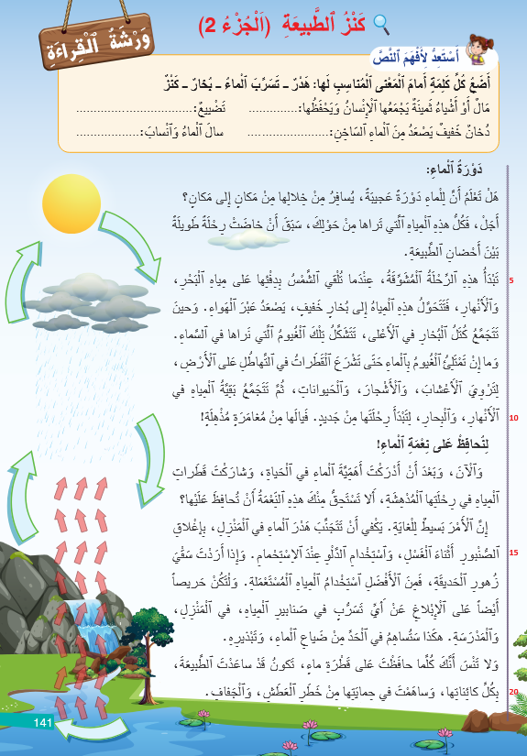
سننطلق في حصة القراءة. ستتدربون على قراءة النص قراءة معبرة وتجيبون عن أسئلة الفهم.
اختــتام الحــصة
قراءة
استـماع وتحدث
افتتاح الحصة

Slide 40

قبل استثمار النص القرائي. خذوا الواجب المنزلي. من يقرأ الجمل التي كتبها؟
اختــتام الحــصة
قراءة
استـماع وتحدث
افتتاح الحصة
أَقْرَأُ ٱلنَّصَّ؛
أُرَكِّبُ في جُمْلَةٍ كُلَّ كَلِمَةٍ:
هَدْرٌ – دَوْرَةُ ٱلْماءِ - تَسَرَّبَ

Slide 41
سأطرح عليكم أسئلة لأتحقق هل قرأتم النص.
اختــتام الحــصة
قراءة
استـماع وتحدث
افتتاح الحصة

Slide 42
من يقرأ السؤالين؟ من يجيب؟
اختــتام الحــصة
قراءة
استـماع وتحدث
افتتاح الحصة
ما ٱلظّاهِرَةُ ٱلطَّبيعِيَّةُ ٱلَّتي تُمَثِّلُها ٱلصّورَةُ ٱلْمُرْفَقَةُ بِٱلنَّصِّ؟ هَلْ هِيَ مُناسِبَةٌ لِذلِكَ؟
كَيْفُ نُحافِظُ عَلى ٱلْماءِ؟
1
2

Slide 43

خذوا كراساتكم ص 141. تابعوا معي، سأقرأ الفقرة الأولى؛ ارفعوا اليد في كل مرة أذكر مرحلة من مراحل دورة الماء.
اختــتام الحــصة
قراءة
استـماع وتحدث
افتتاح الحصة

Slide 44

دوركم. من يقرأ الجزء الموالي؟ من يواصل القراءة؟ تابع (ي) ...
بعد كل قراءة فردية، تناقش الأخطاء وتقدم تغذية راجعة إيجابية وتصحيحية.
اختــتام الحــصة
قراءة
استـماع وتحدث
افتتاح الحصة

Slide 45
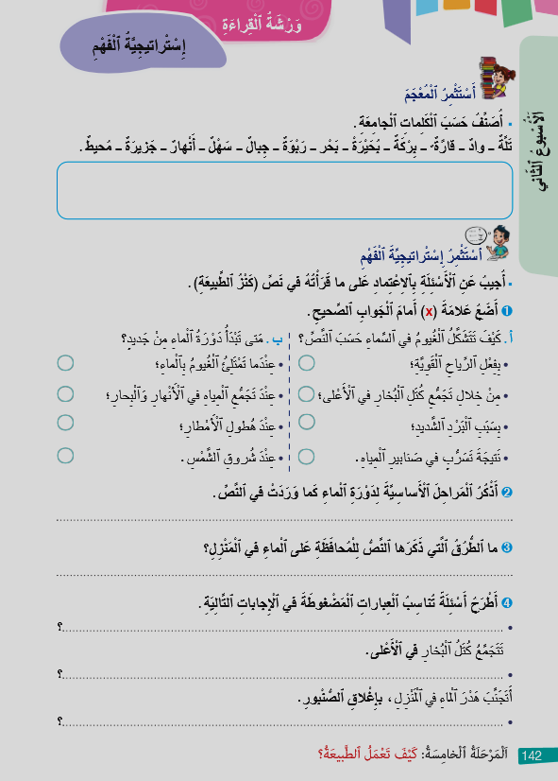
خذوا ص 142. من يقرأ السؤال الأول؟ الثاني؟ ما المطلوب؟
اختــتام الحــصة
قراءة
استـماع وتحدث
افتتاح الحصة

Slide 46
تحتاجون لتطبيق استراتيجية استخراج معلومات من النص. من يذكر بهذه الإستراتيجية؟
اختــتام الحــصة
قراءة
استـماع وتحدث
افتتاح الحصة
إِسْتراتيجِيَّةُ ٱلْكَلِماتِ ٱلْمَفاتيحِ

Slide 47
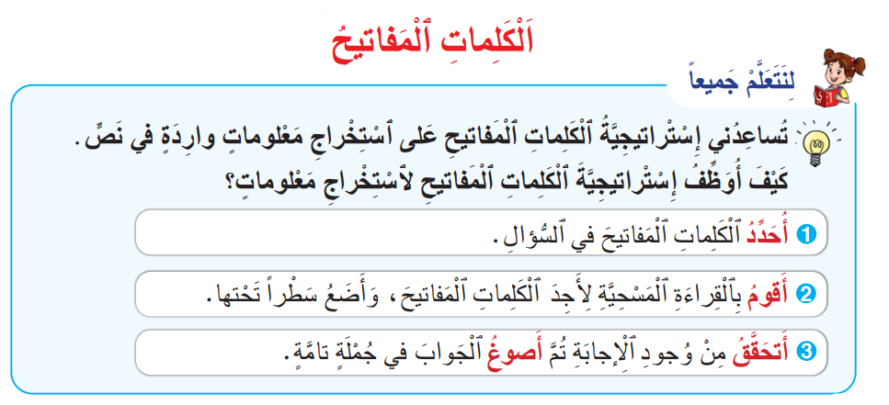
من يقرأ خطوات توظيف إستراتيجية الكلمات المفاتيح لاستخراج معلومات من النص؟
اختــتام الحــصة
قراءة
استـماع وتحدث
افتتاح الحصة

Slide 48

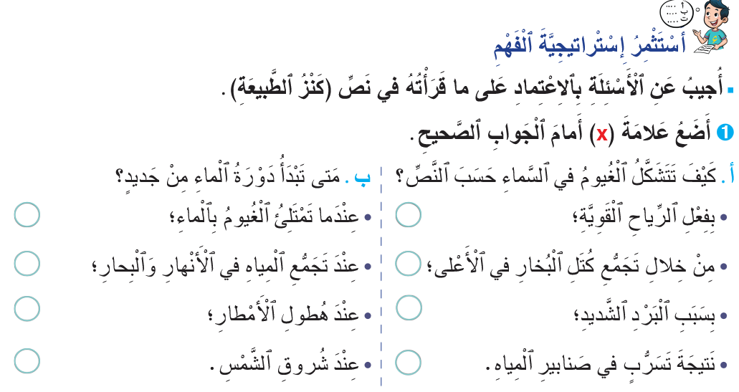
نعود إلى السؤالين. حددوا الجواب الصحيح. سأتنقل إليكم.
اختــتام الحــصة
قراءة
استـماع وتحدث
افتتاح الحصة

Slide 49
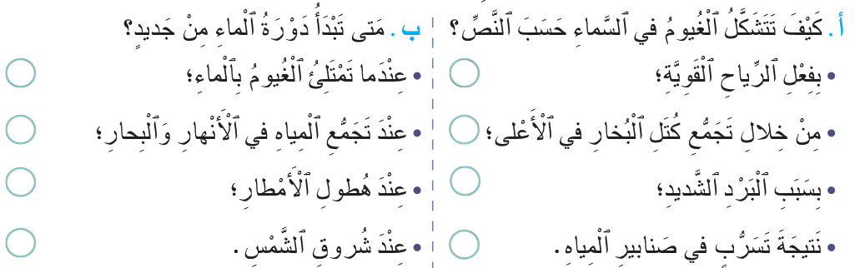
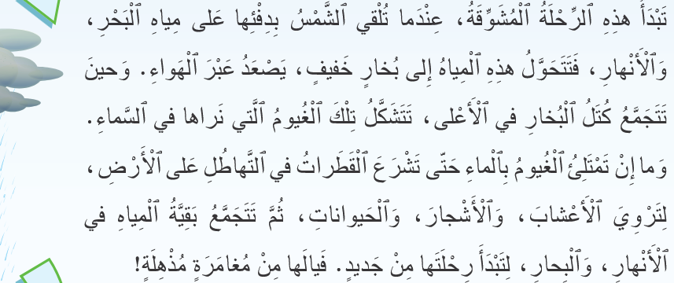
انتهى الوقت. من يقرأ السؤال 1؟ من يجيب بجملة تامة؟ أين ورد ذلك في النص؟ ...
اختــتام الحــصة
قراءة
استـماع وتحدث
افتتاح الحصة

Slide 50
انتبهوا للتصحيح.
اختــتام الحــصة
قراءة
استـماع وتحدث
افتتاح الحصة



Slide 51
نمر إلى السؤالين المواليين. من يقرأ السؤالين؟ ما المطلوب؟
اختــتام الحــصة
قراءة
استـماع وتحدث
افتتاح الحصة

Slide 52
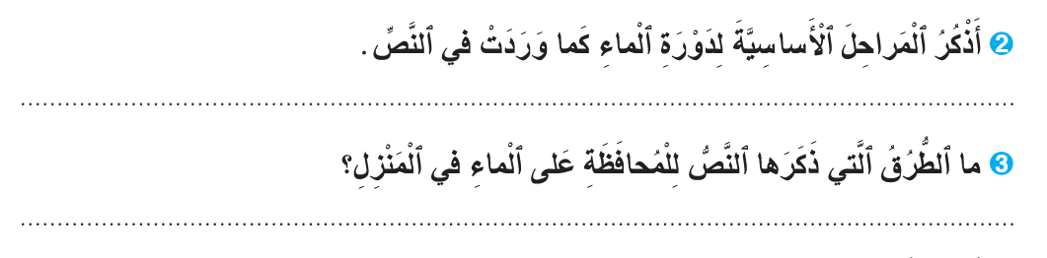
أنجزوا فرديا. عودوا إلى النص للبحث عن المطلوب.
اختــتام الحــصة
قراءة
استـماع وتحدث
افتتاح الحصة

Slide 53
نصحح. من يقرأ السؤال؟ ما الذي يثبت ذلك؟ هل أنتم متفقون؟
اختــتام الحــصة
قراءة
استـماع وتحدث
افتتاح الحصة
يَتَبَخَّرُ ٱلْماءُ– تَتَشَكَّلُ ٱلْغُيومُ – يَهْطِلُ ٱلْمَطَرُ – يَتَجَمَّعُ ٱلْماءُ في ٱلْبِحارِ وٱلْأَنْهارِ.
ذَكَرَ ٱلنَّصُّ طُرُقاً مِنْها: إِغْلاقُ ٱلصَّنابيرِ – اِسْتِخْدامُ ٱلدَّلْوِ – اِسْتِخْدامُ ٱلْمِياهِ ٱلْمُسْتَعْمَلَةِ – اَلْإِبْلاغُ عَنْ كُلِّ تَسَرُّبِ لِلْماءِ.

Slide 54
انتبهوا للتصحيح.
اختــتام الحــصة
قراءة
استـماع وتحدث
افتتاح الحصة
يَتَبَخَّرُ ٱلْماءُ– تَتَشَكَّلُ ٱلْغُيومُ – يَهْطِلُ ٱلْمَطَرُ – يَتَجَمَّعُ ٱلْماءُ في ٱلْبِحارِ وٱلْأَنْهارِ.
ذَكَرَ ٱلنَّصُّ طُرُقاً مِنْها: إِغْلاقُ ٱلصَّنابيرِ – اِسْتِخْدامُ ٱلدَّلْوِ – اِسْتِخْدامُ ٱلْمِياهِ ٱلْمُسْتَعْمَلَةِ – اَلْإِبْلاغُ عَنْ كُلِّ تَسَرُّبِ لِلْماءِ.

Slide 55
نمر إلى السؤال الموالي. من يقرأ التعليمة؟ ما المطلوب؟
اختــتام الحــصة
قراءة
استـماع وتحدث
افتتاح الحصة

Slide 56
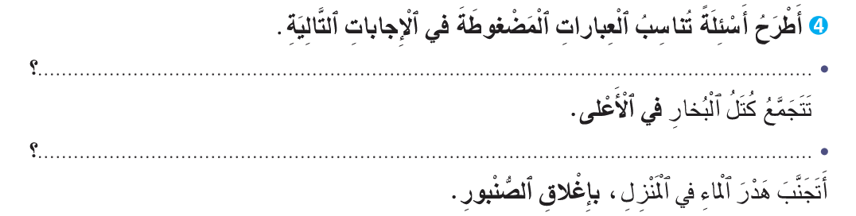
اقرؤا كل جملة ثم العبارة المضغوطة ثم اكتبوا السؤال المناسب.
اختــتام الحــصة
قراءة
استـماع وتحدث
افتتاح الحصة

Slide 57
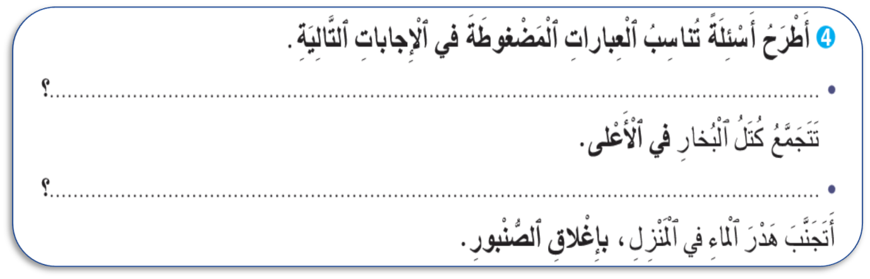
نصحح على السبورة. ما أداة الاستفهام المناسبة للسؤال الأول؟ لماذا؟...
اختــتام الحــصة
قراءة
استـماع وتحدث
افتتاح الحصة

Slide 58
انتبهوا للتصحيح
اختــتام الحــصة
قراءة
استـماع وتحدث
افتتاح الحصة
أَيْنَ تَتَجَمَّعُ كُتَلُ ٱلْبُخارِ ؟
كَيْفَ تَتَجَنَّبُ هَدْرَ ٱلْماءِ في ٱلْمَنْزِلِ؟

Slide 59
اختتام الحصة
اختتام الحصة
ماذا تعلمت اليوم؟
الواجب المنزلي

Slide 60
ماذا تعلمتم اليوم؟
اختــتام الحــصة
قراءة
استـماع وتحدث
افتتاح الحصة
في حِصَّةِ ٱلاِسْتِماعِ وَٱلتَّحَدُّثِ تَدَرَّبْتُ عَلى .............................
أَمّا في حِصَّةِ ٱلْقِراءَةِ، تَعَلَّمْتُ أَنَّ الْماءَ يَقومُ بِرِحْلَةٍ مُسْتَمِرَّةٍ تُسَمّى ........................................................................

Slide 61
تذكروا العمل المنزلي.
اختــتام الحــصة
قراءة
استـماع وتحدث
افتتاح الحصة
أَكْتُبُ نِهايَةً لِلْحِكايَةِ ٱلْجَديدَةِ.

Slide 62


Slide 63
بناء على إنجازات المتعلمين خلال الممارسة المستقلة
ما تقديرك لنسبة التحكم في هدف الدرس؟
تسجل النسبة على صفحة اليوم من مذكرة الأستاذ.

